Slide 1
彈性學習平台-自主學習
審查老師端

Slide 2
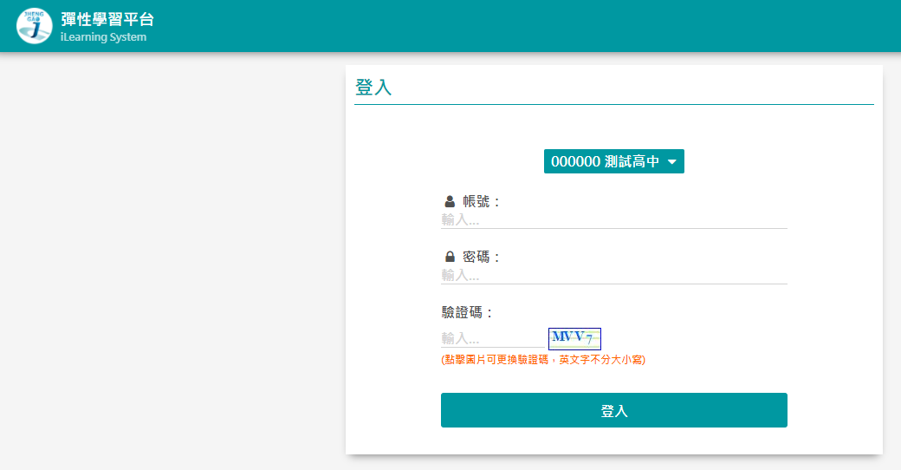
https://web.jhenggao.com/iLearning/Login.aspx
選擇學校
輸入帳號及密碼
驗證碼: 不分大小寫

Slide 3
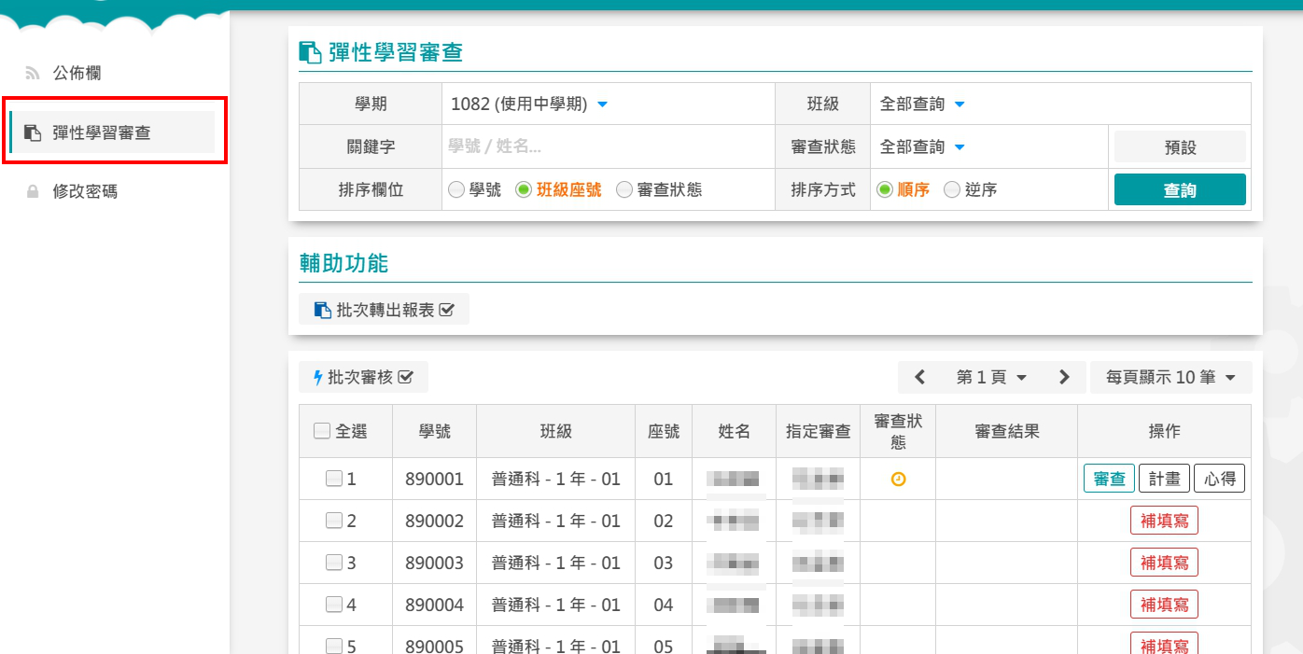
資料查詢區

Slide 4
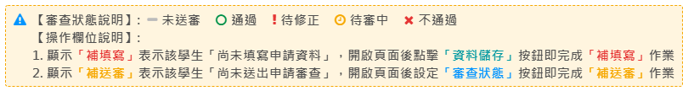
審查狀態說明
&
操作欄位說明

Slide 5
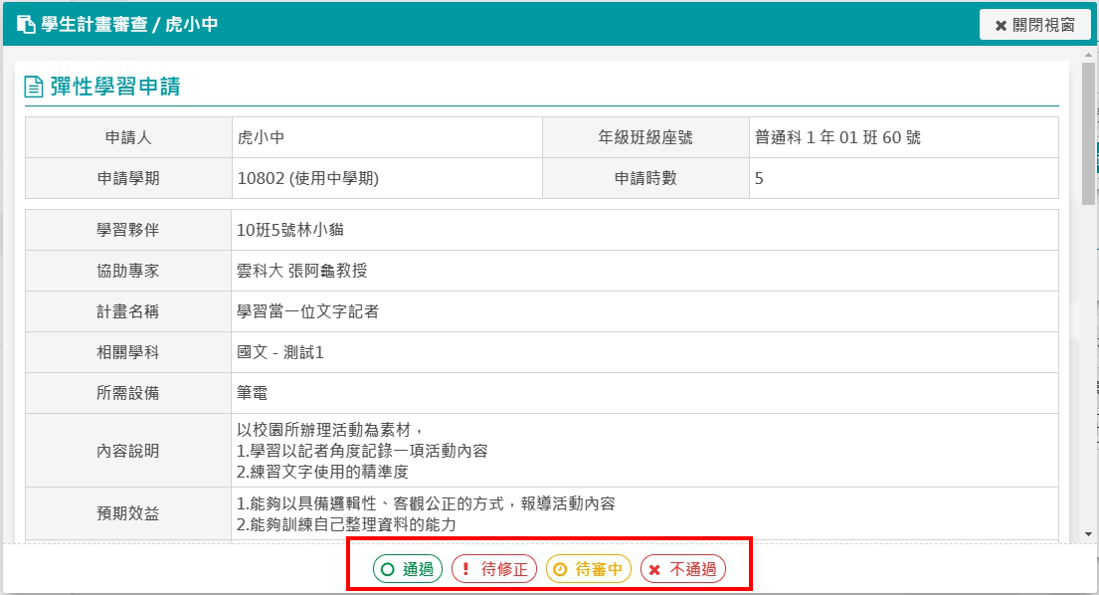
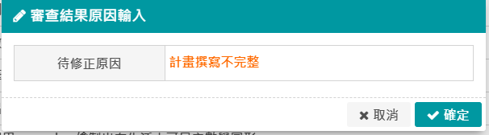
「審查」: 查閱學生計畫，給予審核狀態
待修正或不通過:可輸入待修正原因
審查狀態: 通過、待修正、不通過。
待修正將重新開啟學生端編輯自主學習計畫功能。
通過、不通過，依舊關閉學生端編輯自主學習計畫功能。

Slide 6
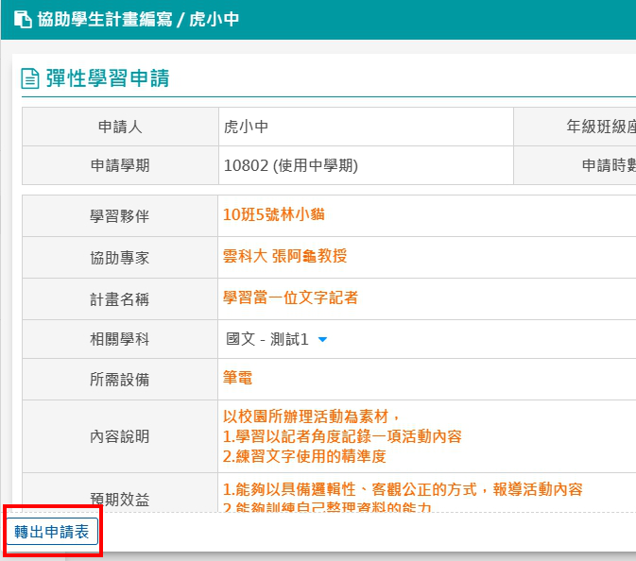
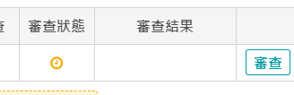
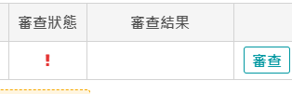

「計畫」: 編修學生計畫
注意!!
請先將學生的審查狀態由待審中改為待修正，
才可進行學生計畫編修。
可視需要轉出申請表word檔

Slide 7
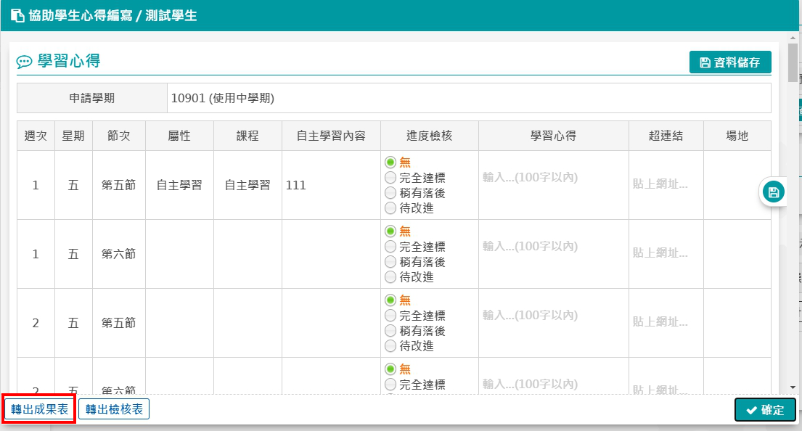
「心得」: 編修學生心得
→可視需要轉出word檔

Slide 8
「補充說明」
學生作業流程有「計畫編輯」、「送審」、「心得撰寫」、「列印報表」的系統時間設定，請依照校內規劃時程進行作業。
計畫可否編輯之狀態：
  (1)可編輯：開放時間內「未送審」及「待修正」
  (2)不可編輯：開放時間關閉、計畫已「通過」、「待審中」、計畫「不通過」

Slide 9
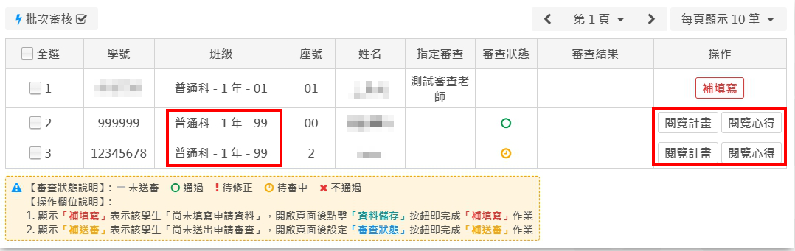
若您同時為班級導師，則可以閱覽該班學生之計畫及心得

Slide 10
感謝
THANK YOU FOR LISTENING

